Slide 1
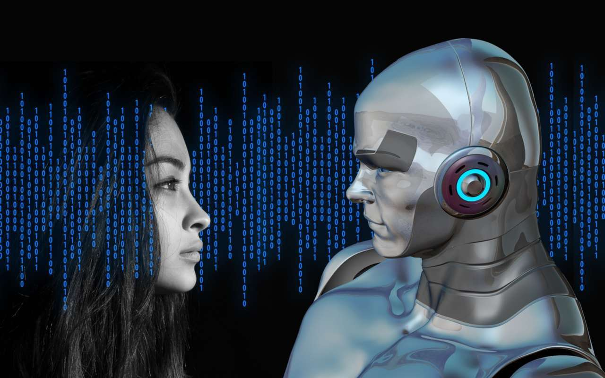
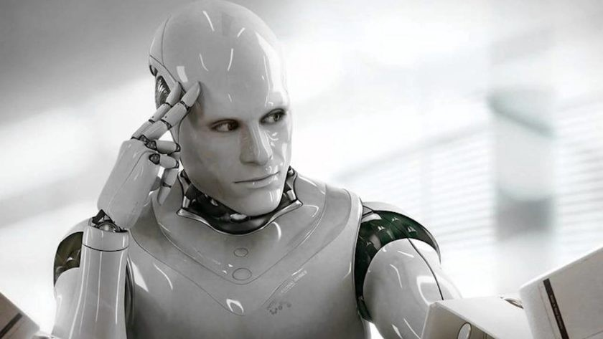
A mesterséges intelligencia és a mély tanulás
Dr. Szűcs Gábor, BME, TMIT, DCLab
HTE, Mesterséges Intelligencia szakosztály elnöke

Slide 2
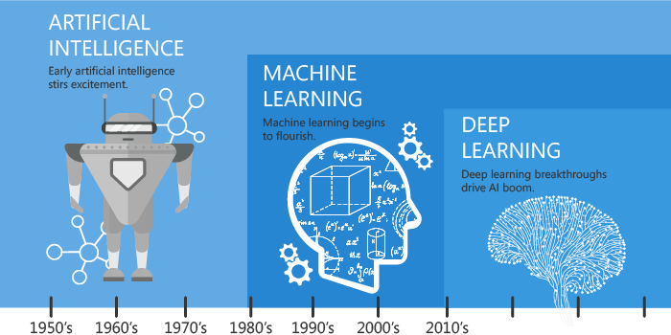
Tartalomjegyzék
Felhasználói igények, hajtóerők
Mesterséges intelligencia
Mély tanulás - mély neurális hálók
Alkalmazási területek

Slide 3
Felhasználói igények, hajtóerők
Egyéni igények
Ipari igények
Fogyasztás (pl. multimédia) mindenhol
Testre szabott szolgáltatás
Gyorsaság
Automatizmus
Megbízható működés

Slide 4
Mesterséges intelligencia becsült világ piaci trendje

Slide 5
Mesterséges intelligencia probléma területei
Következtetés (matematikai logika)
Tervkészítés
Robotika
Gépi tanulás
Természetes nyelvű feldolgozás
Számítógépes látás
Általános intelligencia

Slide 6
Robotika
Robotok 3 nagy kategóriája:
manipulátorok (robotkarok)
mobil robotok
humanoid robotok
Érzékelés
Pályatervezés

Slide 7
Gépi tanulás
Felügyelet nélküli gépi tanulás
Felügyelt gépi tanulás
Megerősítéses tanulás
hasznosságalapú ágens
Q-tanuló ágens
reflexszerű ágens
Mit képest megtanulni a számítógép?

Slide 8
Természetes nyelvű feldolgozás (NLP)
Szöveg előfeldolgozás
Mondatok reprezentálása (gépi megértés)
Szócsoportok (chunks)
Függőségi fa
Szintakszis fa
Mondatok generálása
Összegzés készítés: kivonatolás, összegzés generálás

Slide 9
Mesterséges intelligencia betanítása viccekre
Számítógépes viccek:
Miért ment át a csirke az úton? Hogy becsavarjon egy villanykörtét.
Mit kapsz, ha keresztezel egy kalózt egy kis vajjal? Egy fürdőszobát.
Mit mondtak az új hangyák a kutya után? Egy kalóz volt.

Slide 10
Számítógépes látás
Computer Vision:
mély neurális hálók segítségével

Slide 11
Mély tanulás (Deep Learning)
Mély neurális hálók (Deep Neural Networks DNN), röviden mély háló típusok:
Rekurrens hálók (RNN)
Long Short-Term Memory (LSTM)
Konvolúciós neurális hálók (CNN)

Slide 12
Neurális hálók - mély tanulás
Korábban 1, most több rejtett réteg
Fejlődésre lehetőséget adó ok / hajtóerő: GPU

Slide 13
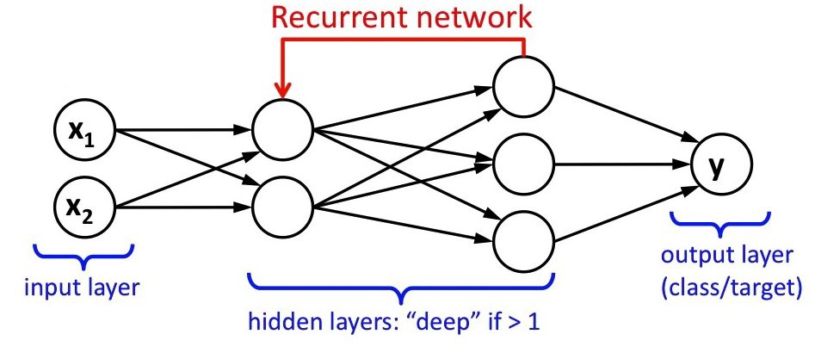
Rekurrens hálók (RNN - Recurrent Neural Networks)

Slide 14
Konvolúciós neurális háló belseje

Slide 15
Mit ért/lát a neurális háló?

Slide 16
Ipar: „MI vállalatok”
Tesla
Google
Apple
IBM
OpenAI: non-profit MI kutatóvállalat (Elon Musk, Sam Altman)
OpenCog Foundation
Human Brain Project

Slide 17
Szoftver ipar régi és új szereplői
Microsoft Research (1991) több, mint 1000 fő
IBM Research AI (12 laborközpont, Zürichben pl. 400 fő)
Google Brain (2011) Google Research/ DeepMind 1800 fő
FAIR (Facebook AI Research), Facebook Research (2013) 500 fő

Slide 18
Mély tanulás piaci térképe

Slide 19
Alkalmazások
Űrkutatás (NASA)
Pénzügyi szektor: algoritmikus kereskedelem, piac kutatás, portfolió optimalizálás
Orvostudomány: orvosi szakértő rendszerek
Közlekedés: önvezető autók, forgalom irányítás
Online és telefonos ügyfélszolgálat: virtuális asszisztens
Ipar: karakter felismerés, arcfelismerés
Művészetek: filmművészet, zene (Google Magenta)

Slide 20
Virtuális asszisztensek, botok

Slide 21
Optikai karakter felismerés (OCR)

Slide 22
Arcazonosítás mély neurális hálóval
DeepFace
FaceNet
Állatok egyedi azonosítása?

Slide 23
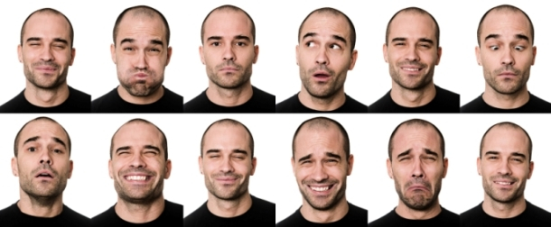
Érzelemfelismerés arcokon
100% pontosság?
minden tanulható?
legyünk kritikusak
Fontosak az MI mögött rejlő módszerek!

Slide 24
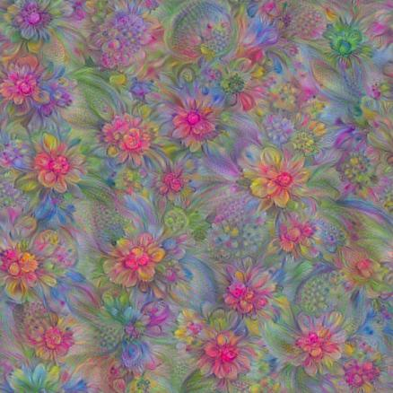
Alkalmazás: festészet, zene komponálás
TensorFlow (Google) DNN ingyenes sw könyvtár
Kép generálás: DeepDream
Zene generálás: Magenta
Notes:
https://github.com/tensorflow/tensorflow/blob/r0.10/tensorflow/examples/tutorials/deepdream/deepdream.ipynb
https://magenta.tensorflow.org/welcome-to-magenta

Slide 25
Új kép

Slide 26
Köszönöm a figyelmet!
Dr. Szűcs Gábor, BME, VIK, TMIT, DCLab
HTE, Mesterséges Intelligencia szakosztály elnöke
szucs@tmit.bme.hu

